Slide 1
Отряды, несущие смерть…
Памяти жертв Холокоста в Симферополе и во всем мире

Slide 2
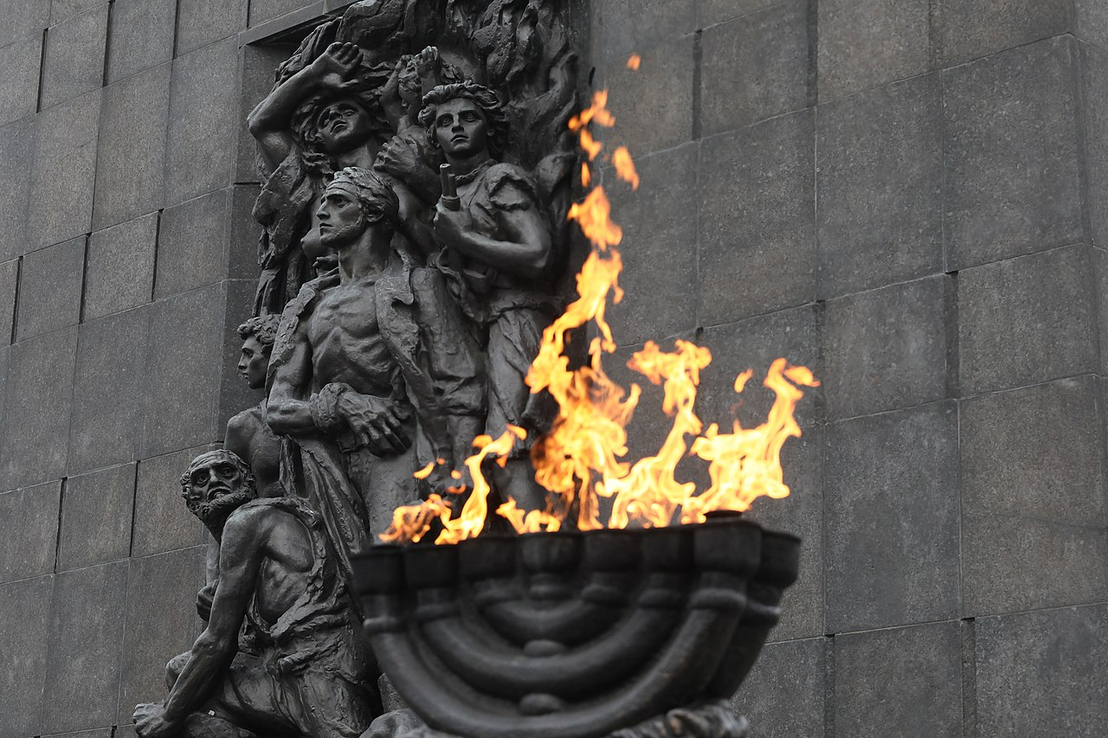
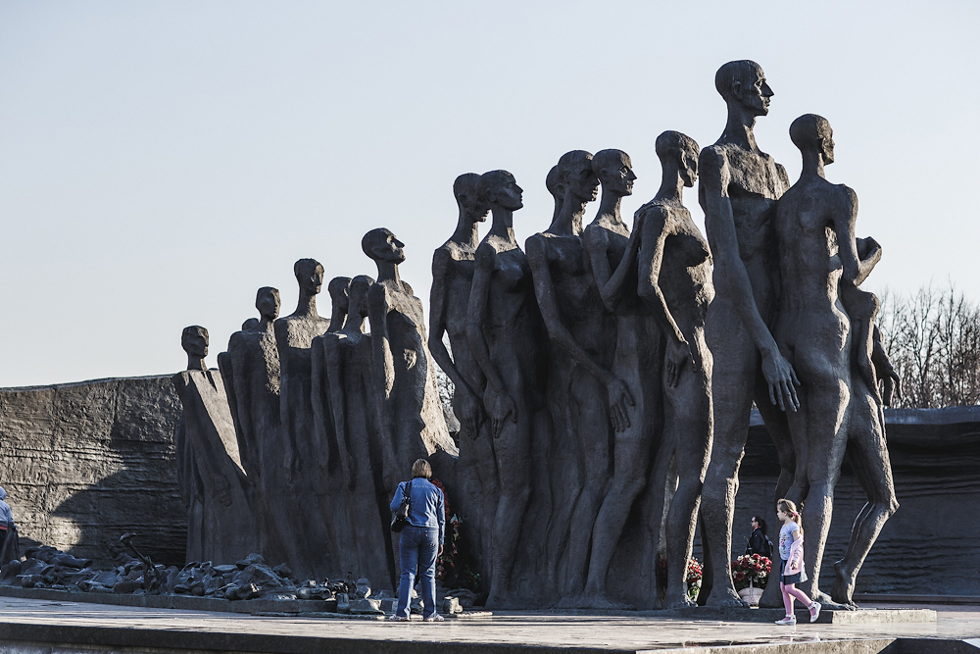
Памятник жертвам Холокоста в Польше
Памятник жертвам Холокоста в Москве
1 ноября 2005 г. Генеральная ассамблея ООН установила ежегодную памятную дату – Международный день памяти жертв Холокоста, отмечающуюся 27 января. Она стала данью памяти сотням тысяч и миллионам жертв Второй мировой войны, напоминанием человечеству о жестокостях геноцида, насилия над представителями «неполноценных» наций и народностей

Slide 3
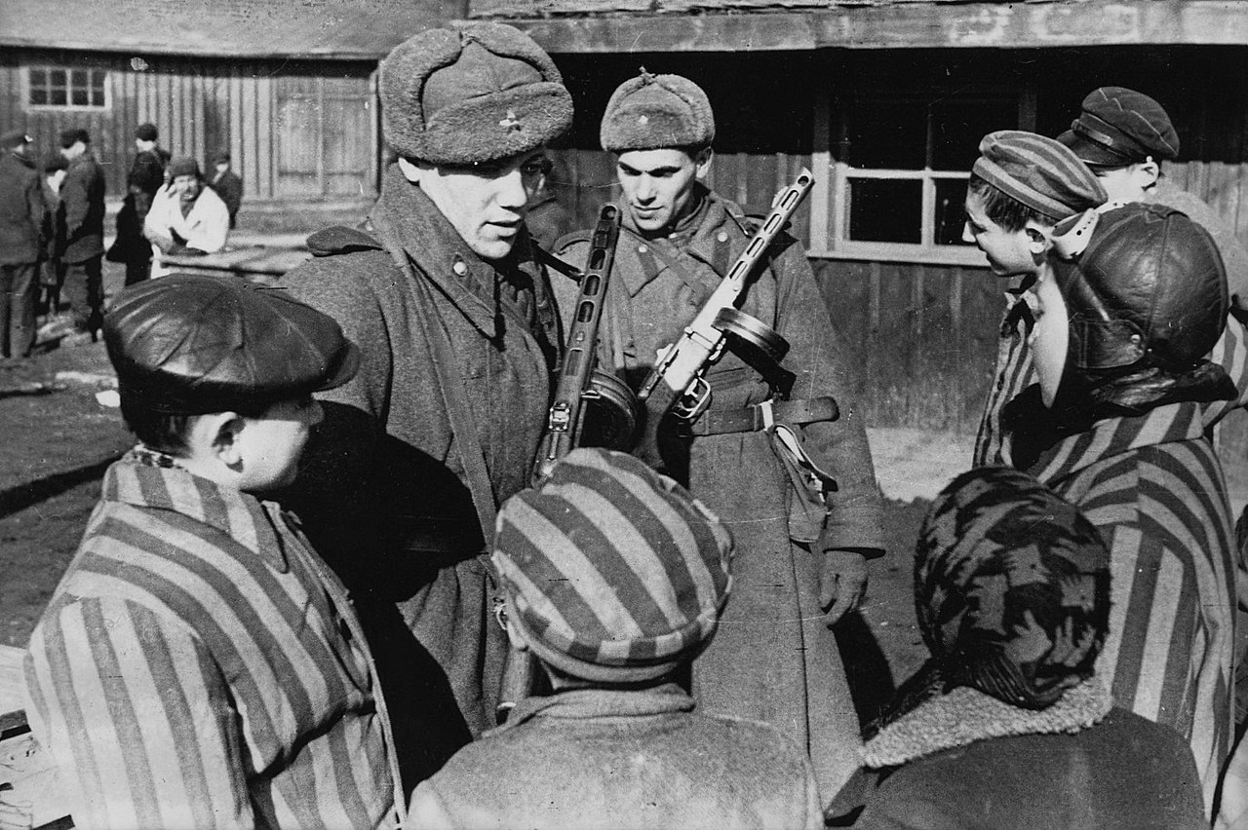
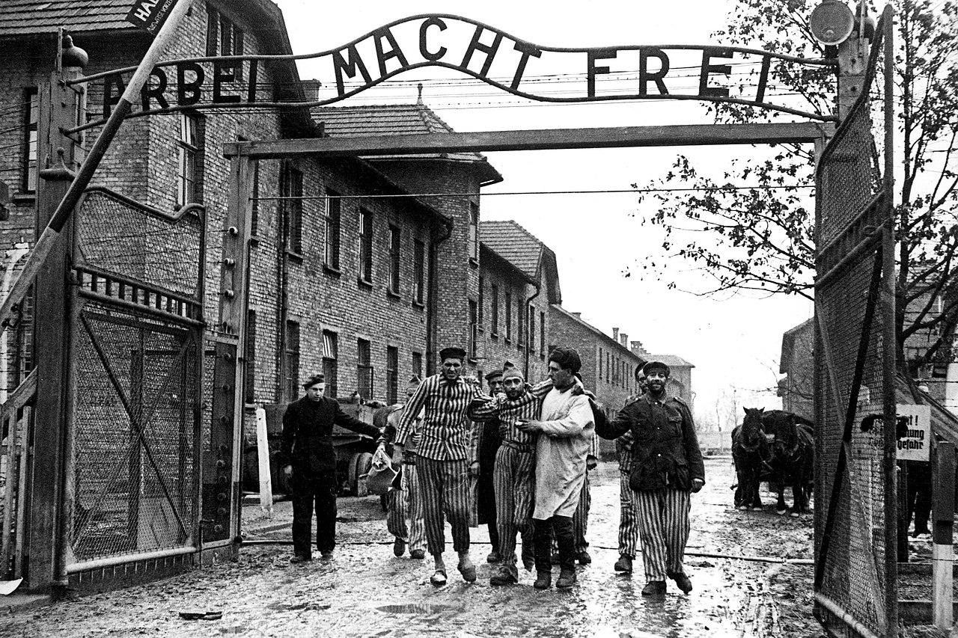
Общение советских воинов с детьми Освенцима 1945
Свобода
Именно в этот день в 1945 г. войска 59-й и 60 –й армий 1-го Украинского фронта освободили Освенцим (Аушвиц) – один из самых крупных нацистских лагерей смерти

Slide 4
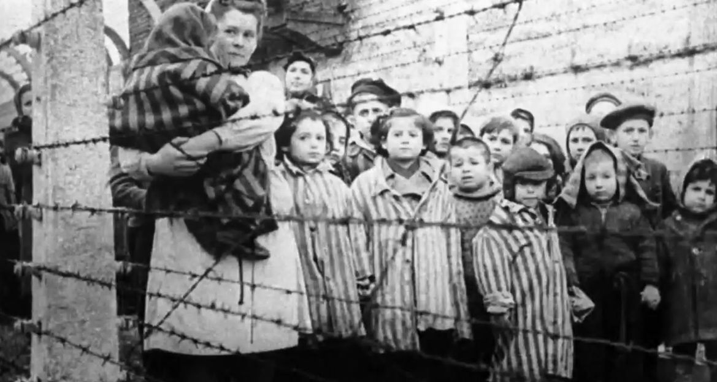
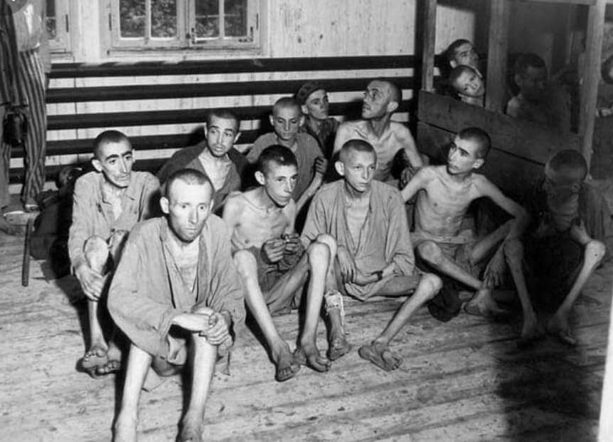
Дети Освенцима
Освенцим заключенные
С 1940 по 1945 годы в этом концлагере погибло от 1млн. 100 тысяч до 1 млн. 600 тысяч человек. Среди них преобладали евреи, представители различных славянских народов (поляки, чехи, русские, украинцы, белорусы, жители Югославии), советские военнопленные, антифашисты

Slide 5
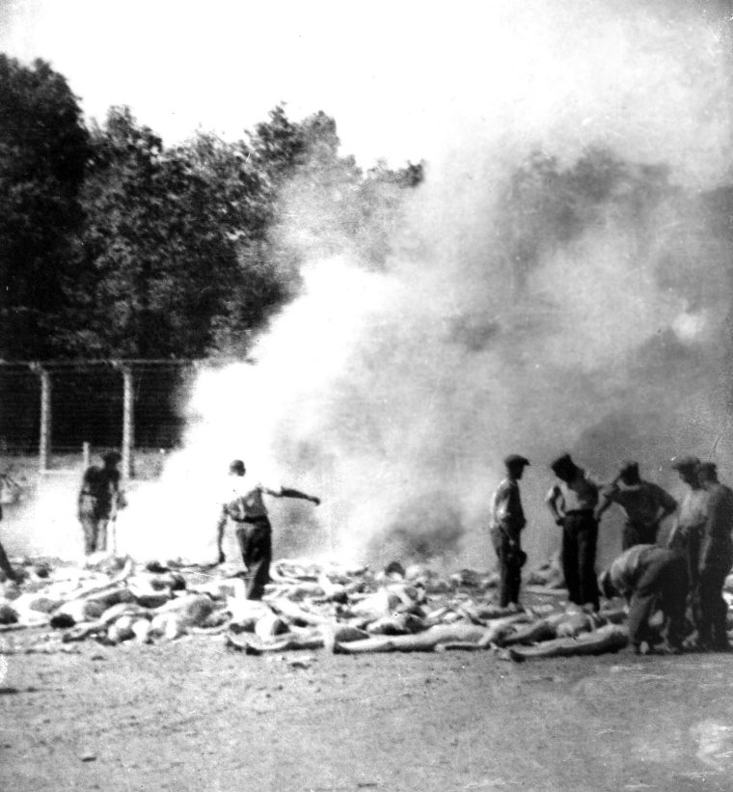
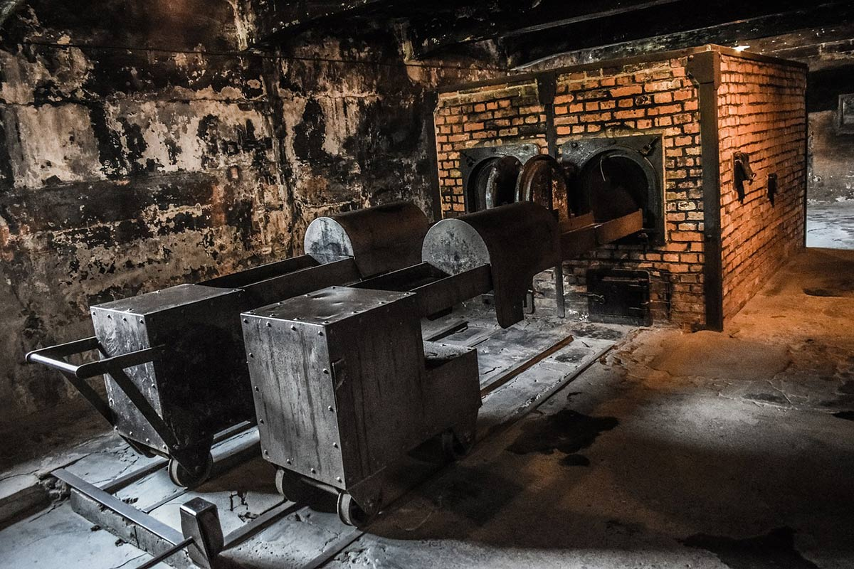
Аушвиц
Крематорий в Аушвице
В нем применялись самые жестокие методы уничтожения, рассчитанные на массовую смертность – газовые камеры, крематории, испытание на людях медицинских препаратов и ядов, изнурение голодом и непосильной работой

Slide 6

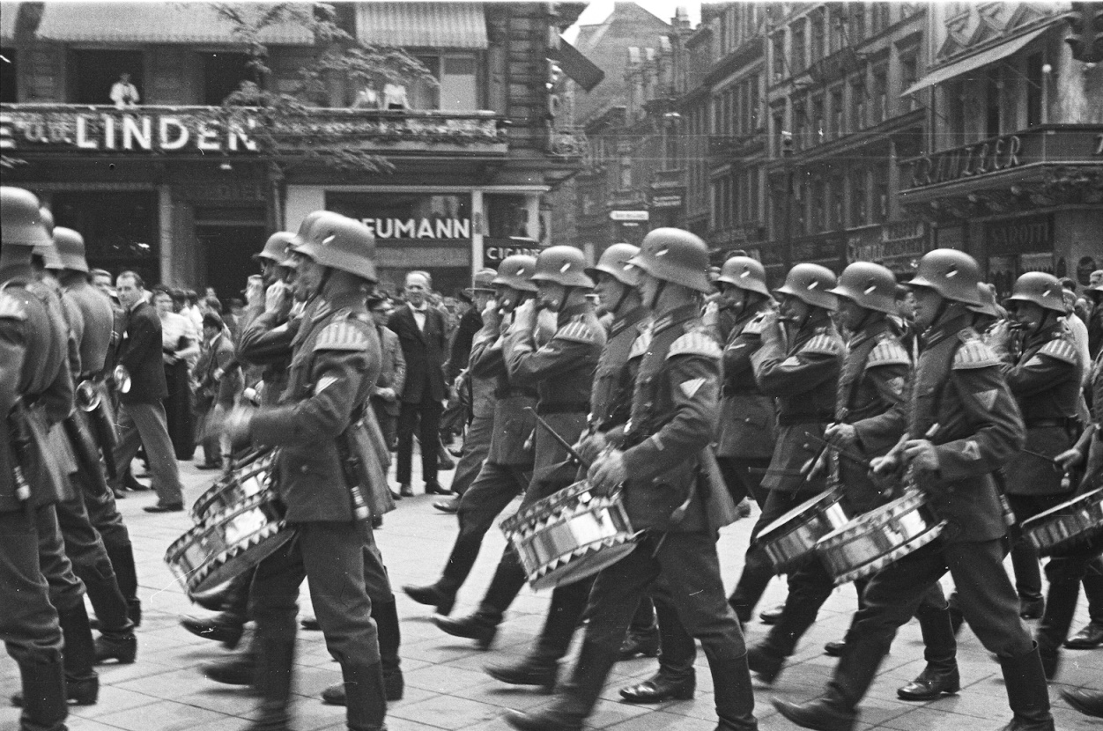
Свастика
Немецкие штурмовики. 1933 г.
Причиной возникновения лагеря смерти стала идеология национал-социализма. Она содержала в себе призывы к мировому господству, добыванию «жизненного пространства» для расы естественных господ («арийцев», то есть немцев), физическому уничтожению неполноценных народов и рас

Slide 7
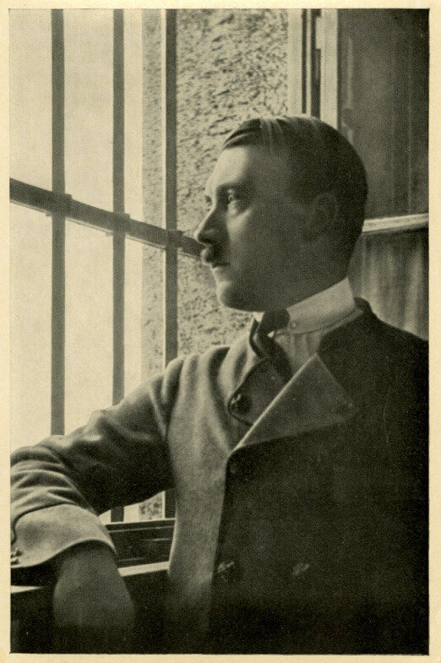
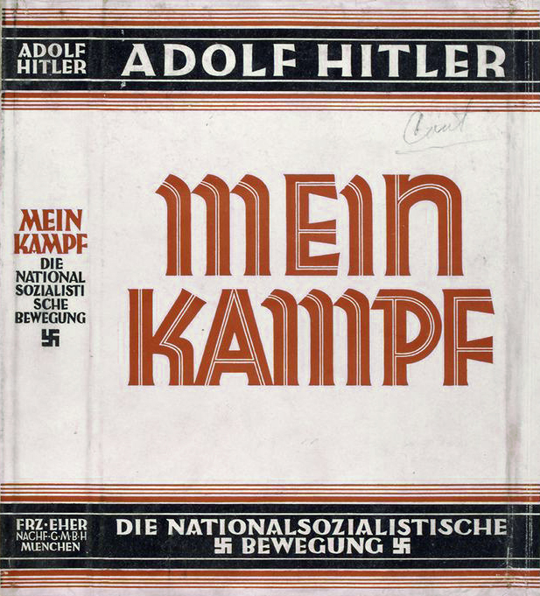
Основные положения этой идеологии получили воплощение в книге
«Моя борьба» («Mein Kampf»), написанной председателем (фюрером) Национал-социалистической немецкой рабочей партии Адольфом Гитлером в 1924 г. в тюремном заключении

Slide 8
Из книги Адольфа Гитлера «Моя борьба»:
«Мы ведем борьбу за обеспечение существования и за распространение нашей расы и нашего народа. Мы ведем борьбу за обеспечение пропитания наших детей, за чистоту нашей крови, за свободу и независимость нашего отечества. Мы ведем борьбу за то, чтобы народ наш действительно мог выполнить ту историческую миссию, которая возложена на него творцом вселенной».
«История с ужасающей ясностью доказывает, что каждое смешение крови арийцев с более низко стоящими народами неизбежно приводило к тому, что арийцы теряли свою роль носителей культуры».

Slide 9
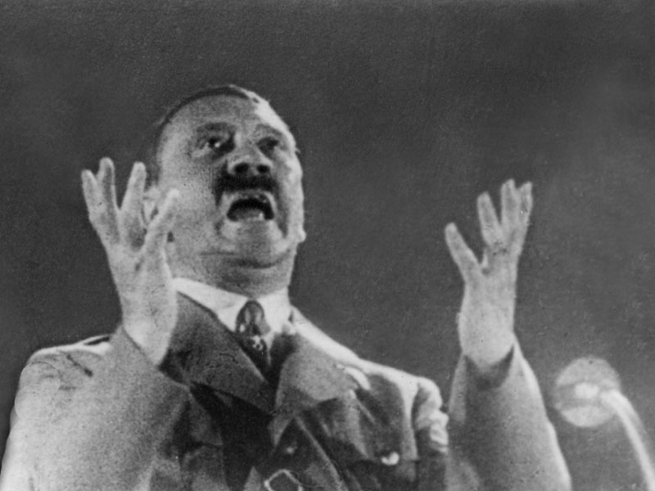
Для завоевания вершин власти и мест в рейхстаге для членов НСДАП, Гитлер использовал любые методы – лицемерную и демагогическую агитацию и пропаганду, подтасовки результатов выборов, интриги, угрозы, устранение конкурентов и соперников

Slide 10
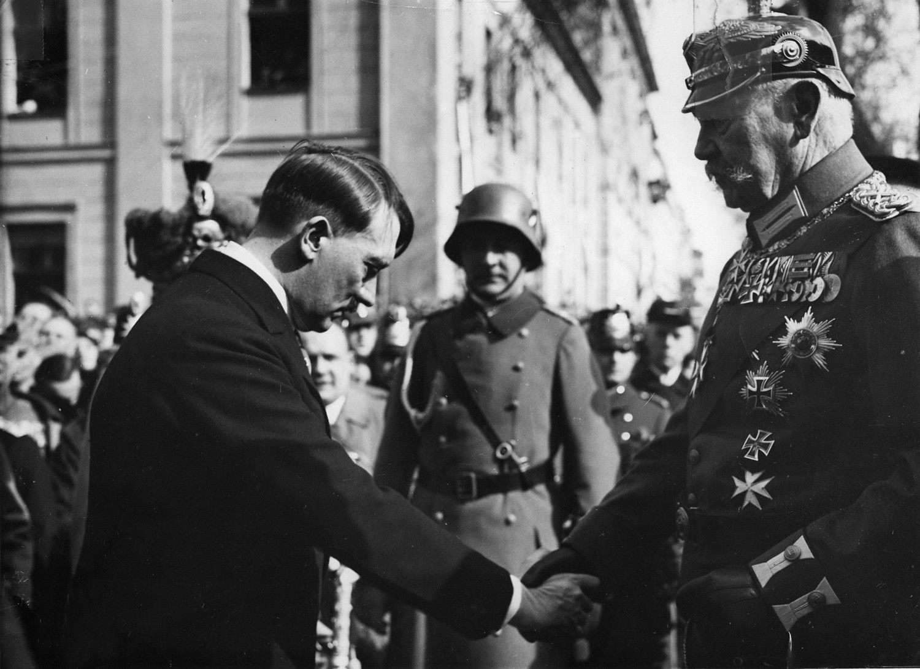
Реальный шанс захватить власть в Германии он получил 30 января 1933 г. после решения ресхспрезидента Пауля фон Гинденбурга назначить руководителя национал-социалистов на пост рейхсканцлера

Slide 11
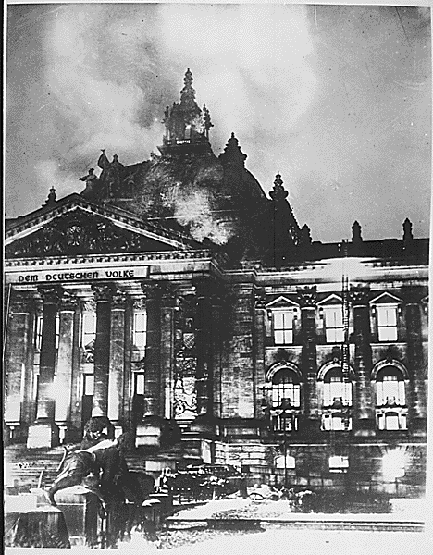
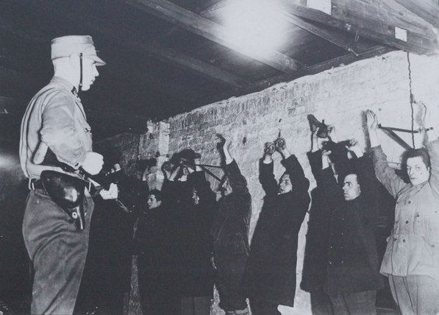
Расправа над коммунистами
Пожар в Рейхстаге
Провокационный поджог рейхстага 27 февраля 1933 г. послужил поводом для расправы с оппозицией, завоевания большинства мандатов и объявления Коммунистической партии Германии вне закона

Slide 12
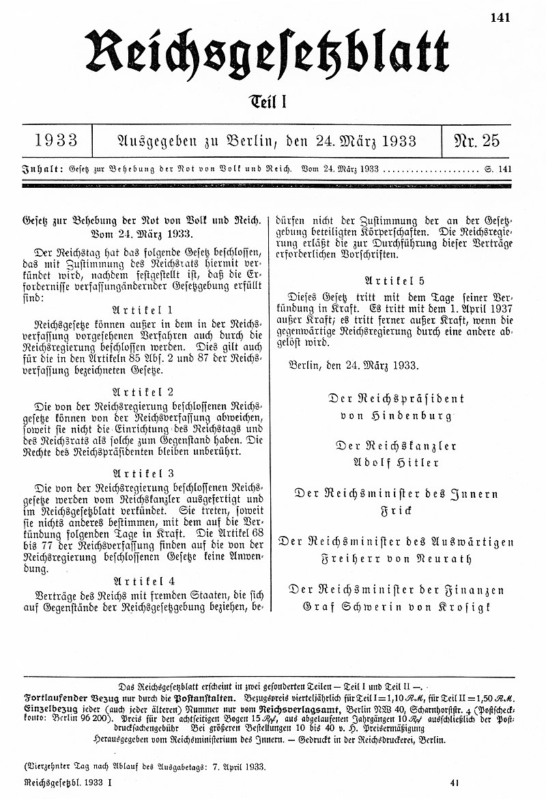
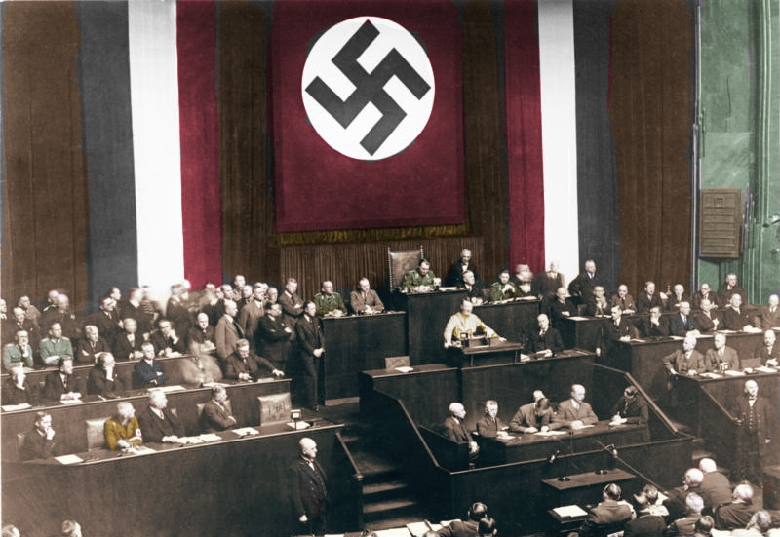
Закон о защите народа и государства
Принятие закона рейхстагом
Декреты «О защите народа и государства» от 28 февраля и 24 марта 1933 г, фактически, ликвидировали Веймарскую конституцию и ввели в Германии тоталитарную диктатуру. Они ограничивали политические свободы, допускали просмотр переписки, прослушивание телефонных переговоров и принятие правительственных законов в обход рейхстага, устанавливали суровые наказания, вплоть до каторжных работ, заключения в лагерь и смертной казни

Slide 13
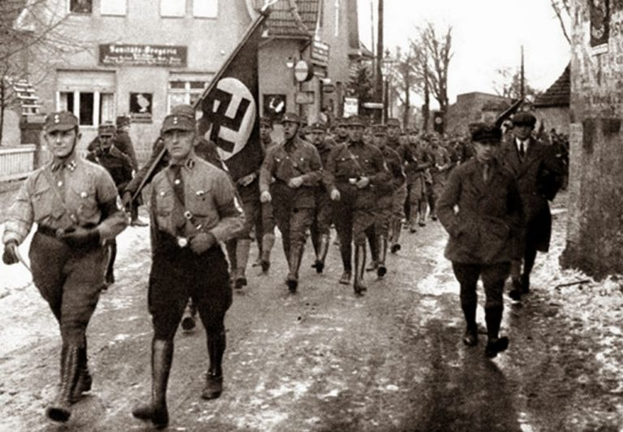
Многие из соперников Гитлера были убиты 30 июня 1934 г. в ходе т.н. «Ночи длинных ножей»

Slide 14
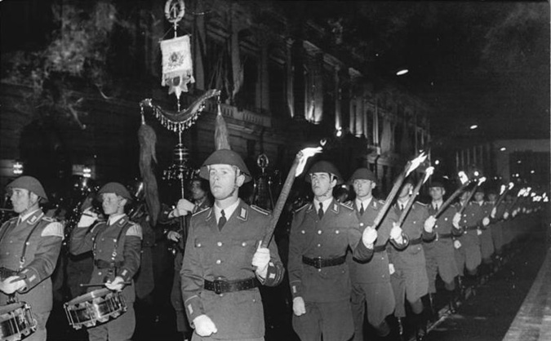
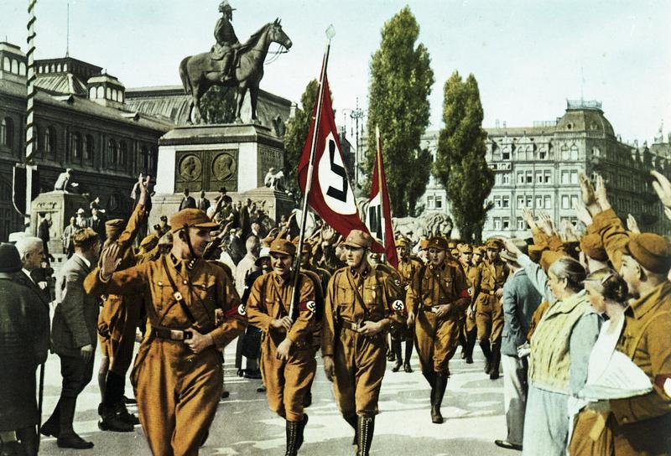
Факельное шествие
Штурмовики
Опорой Гитлера в борьбе за власть стали отряды штурмовиков,
преобразованные в личную охрану фюрера – СС

Slide 15
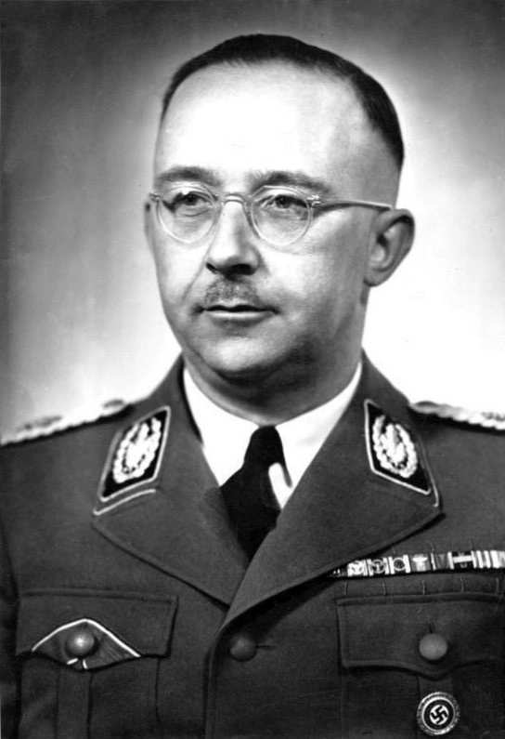

СС
Генрих Гиммлер
Органы СС подчинялись лично ему и одному из его ближайших
соратников – рейхсфюреру Генриху Гиммлеру

Slide 16
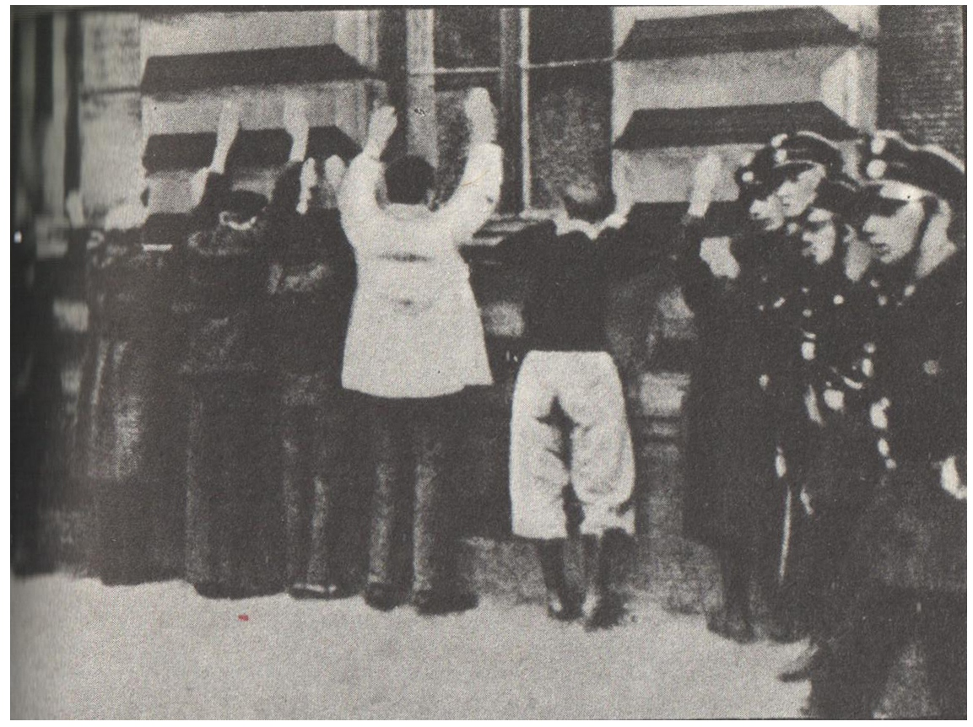
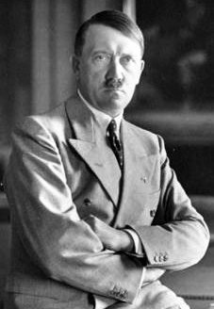
Арест антифашистов
А. Гитлер в 1936 году
После смерти 2 августа 1934 г. Пауля фон Гинденбурга, Адольф Гитлер принял на себя полномочия главы государства и главнокомандующего вооруженными силами, став единоличным лидером – фюрером и рейхсканцлером. Он установил в Германии режим тотальной военной диктатуры, преследуя малейшее проявление оппозиции нацизму и инакомыслия

Slide 17
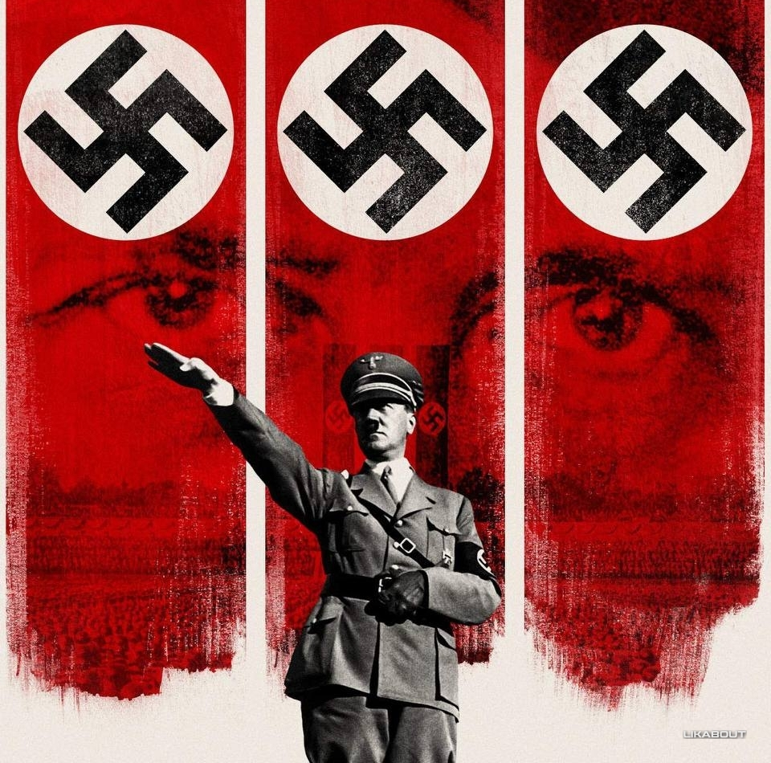

VII Нюрнбергский конгресс НСДАП 1935 г, получивший название «Съезда свободы», утвердил символику нацистской партии (Имперского орла и красный флаг со свастикой, воплотившей идеи созидательного труда, направленного против евреев, и победы чистого («арийского») человека) государственными эмблемами Третьего рейха

Slide 18
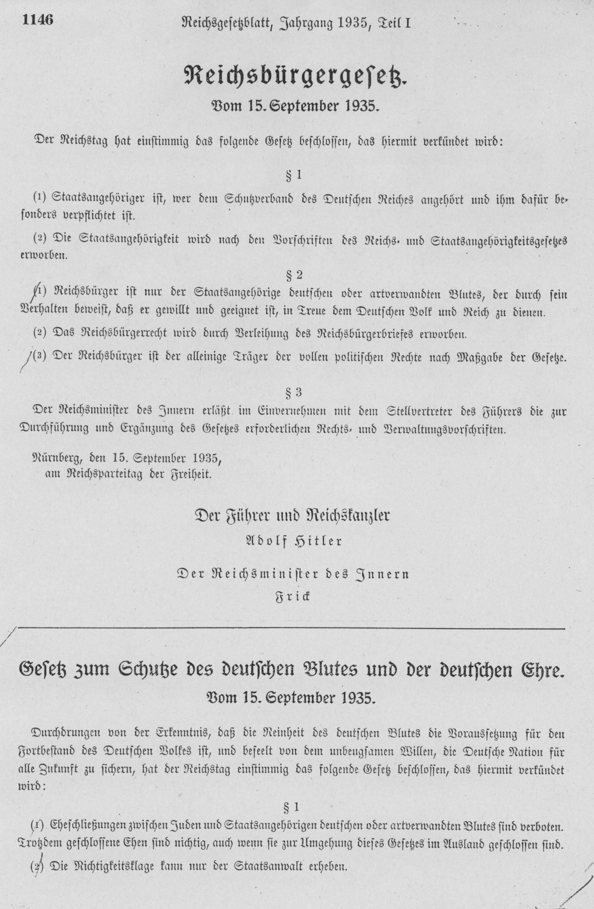
Этот же конгресс утвердил чрезвычайные расовые законы
«О защите немецкой крови» и
«О гражданстве Рейха», особенно жестокие по отношению к евреям

Slide 19
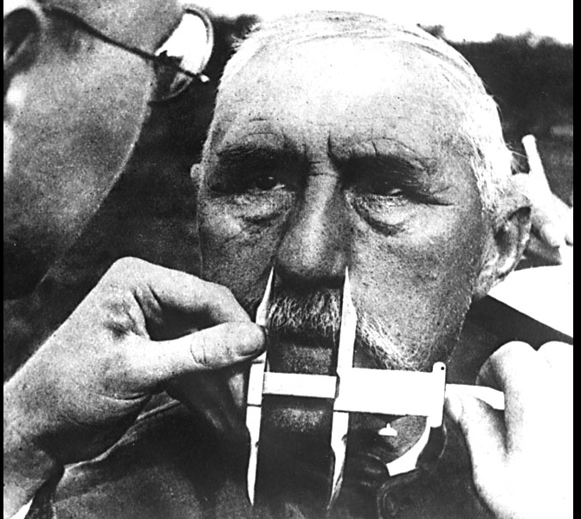
Их следствиями стали массовые проверки населения на соответствие стандартам «арийской расы»

Slide 20
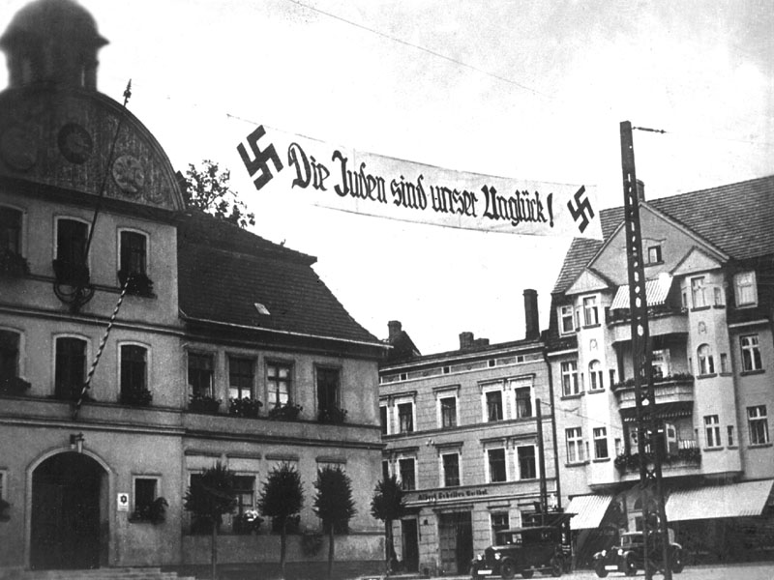
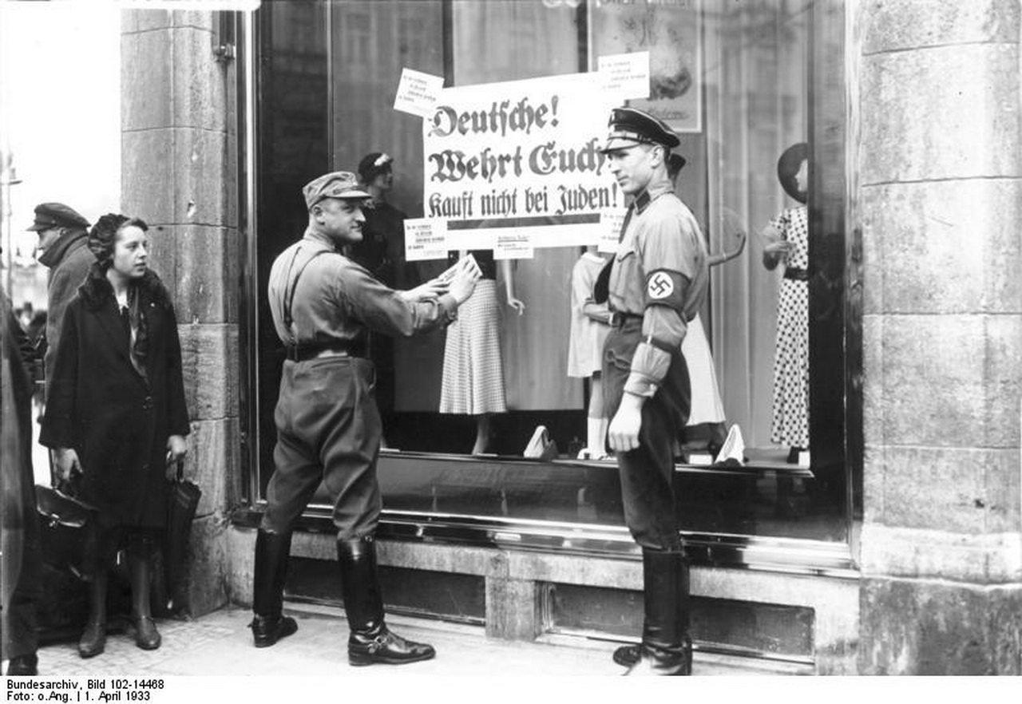
Начались акции по бойкоту еврейских магазинов и мастерских, массовые поджоги синагог и жилых домов под лозунгом «Евреи – наше несчастье»

Slide 21
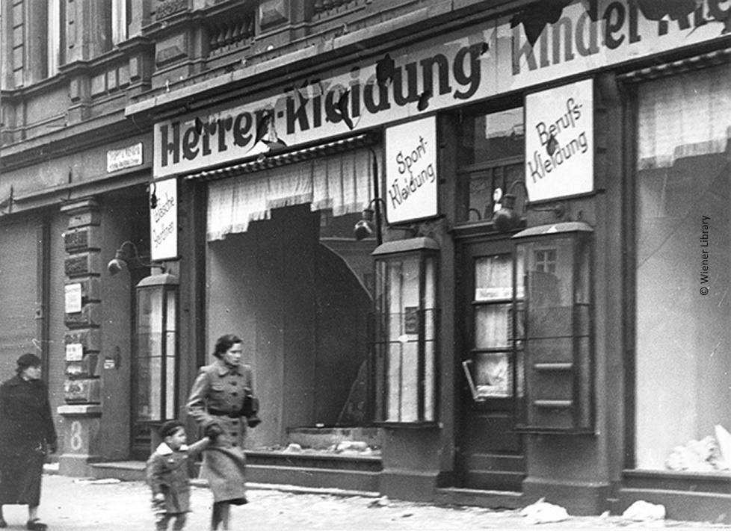
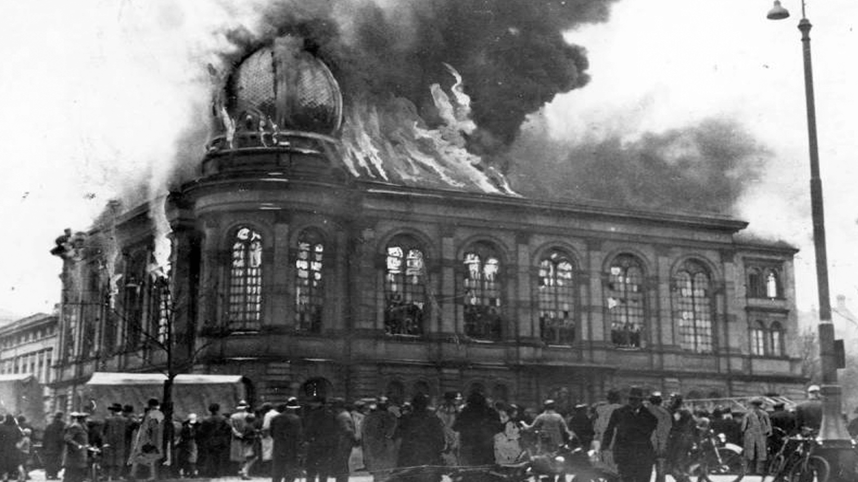
Погром магазина
Поджог синагоги
Из книги «Моя борьба»:
«Кто подымает руку на высшее воплощение подобия божия на этой земле, тот восстает на всеблагого творца всех чудес на земле, тот тем самым содействует изгнанию нашему из рая».
«Никакое примирение с евреями невозможно. С ними возможен только иной язык: либо – либо!».
Да будет нашим руководителем разум, а нашей силой – воля! Пусть сознание нашего священного долга поможет нам проявить достаточно упорства в действии! В остальном – да поможет нам господь бог, да послужит он нам защитой!»

Slide 22
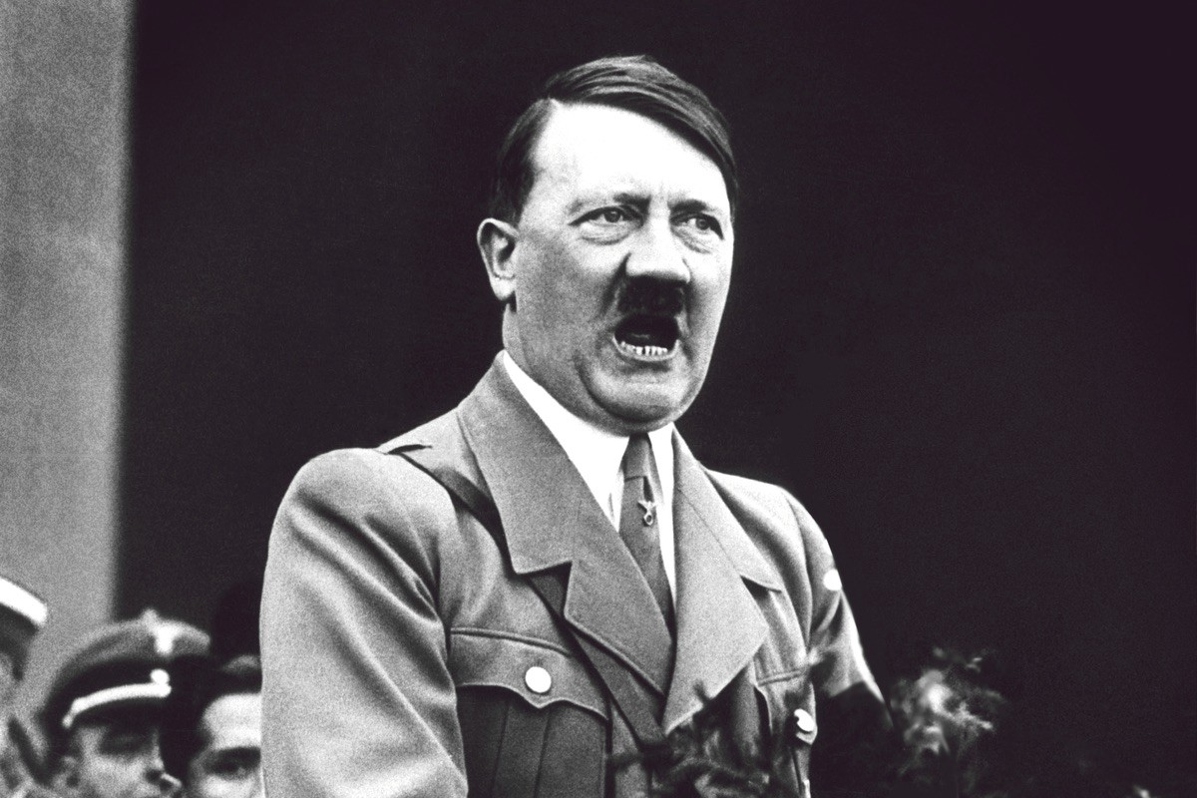
«Мы должны развить технику обезлюживания. Если вы спросите меня, что я понимаю под обезлюживанием, я скажу, что имею в виду устранение целых расовых единиц. И это то, что я намерен осуществить, это, грубо говоря, моя задача. Природа жестока, поэтому и мы можем быть жестокими. Если я могу послать цвет германской нации в пекло войны без малейшего сожаления о пролитии ценной германской крови, то, конечно, я имею право устранить миллионы низшей расы, которые размножаются, как черви».
(Из высказываний Гитлера).

Slide 23
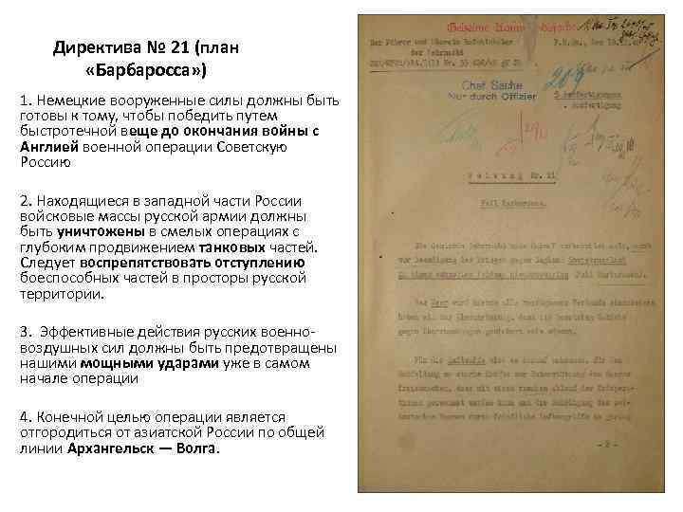
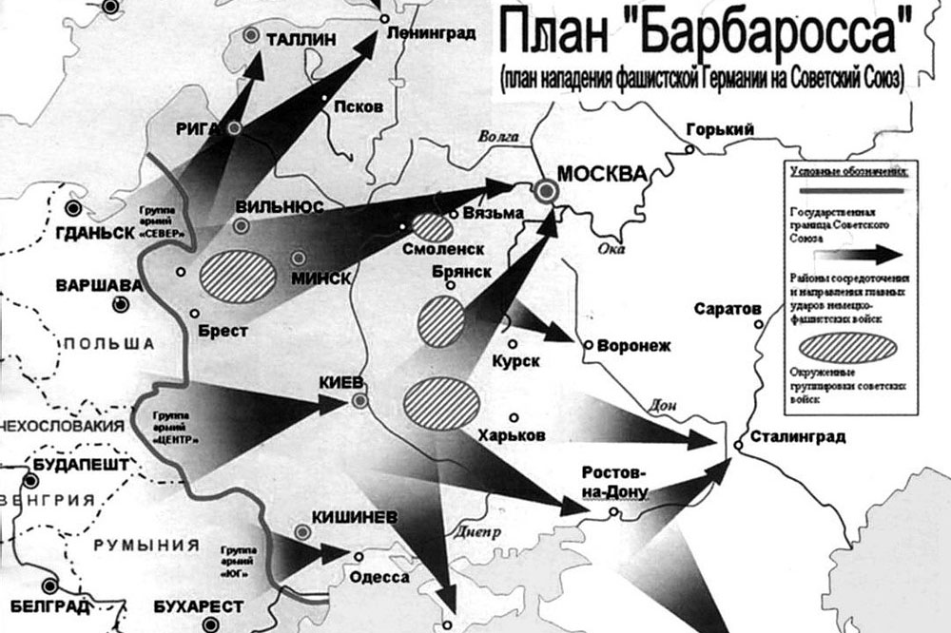
План Барбаросса
Схема плана Барбаросса
В соответствии с директивой № 21 от 18 декабря 1940 г (планом «Барбаросса»), 22 июня 1941 г. вооруженные силы нацистской Германии и ее союзников вероломно напали на Советский Союз. Противник планировал разгромить части Красной Армии в приграничных сражениях и захватить СССР в течение нескольких месяцев

Slide 24
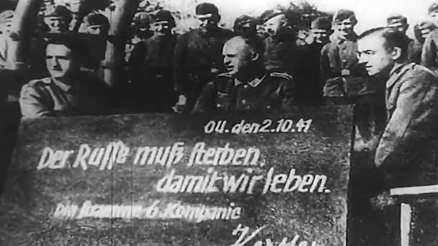
Немецкие солдаты у школьной доски с надписью «Русский должен умереть, чтобы мы жили»
Из директивы Вермахта об обращении с гражданским населением и военнопленными на оккупированной территории (25 июля 1941 г.):
«Русский с незапамятных времен привык к жесткому и безжалостному вмешательству авторитета. Необходимого быстрого умиротворения страны можно добиться только в том случае, если всякая угроза со стороны враждебного гражданского населения будет беспощадно пресечена. Любая снисходительность и нерешительность – это слабость, представляющая собою опасность»

Slide 25
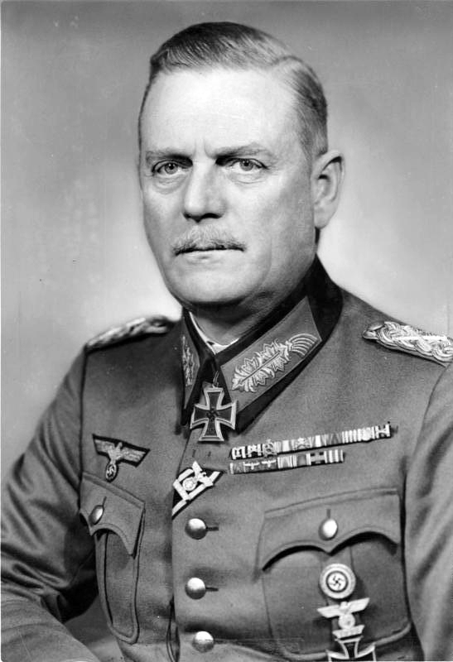
Из дополнения к директиве Верховного командования Вооруженных сил нацистской Германии о дальнейшем ведении войны на Востоке. Подписано 23 июля 1941 г. начальником Верховного командования генералом-фельдмаршалом Вильгельмом Кейтелем:
«Частям, назначенным для охраны оккупированных восточных районов, ввиду их обширности следует подавлять сопротивление гражданского населения не методом юридического наказания преступников, а путём запугивания с тем, чтобы отбить у него всякую охоту продолжать борьбу… Для поддержания порядка командующие не должны требовать подкреплений, а применять самые драконовские меры»
Вильгельм Кейтель

Slide 26
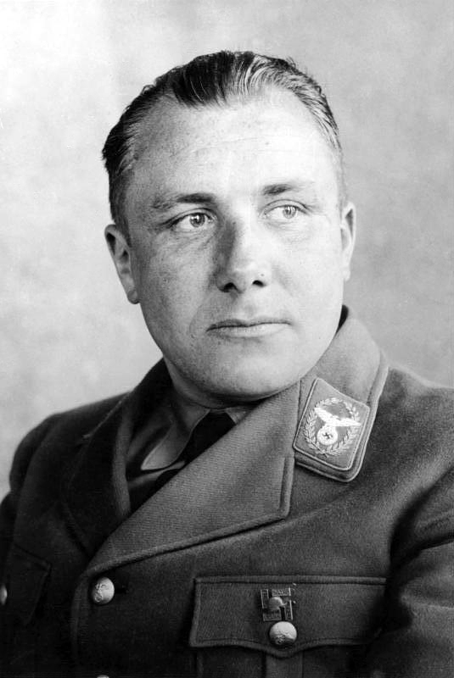
Из высказываний Мартина Бормана – начальника Партийной канцелярии НСДАП, личного секретаря Адольфа Гитлера:
«….нам было бы выгодно добиться такого положения, при котором эти русские или так называемые украинцы не размножались бы столь быстро. Мы ведь собираемся через какое-то время заселить всю эту бывшую русскую землю немцами».
Мартин Борман

Slide 27
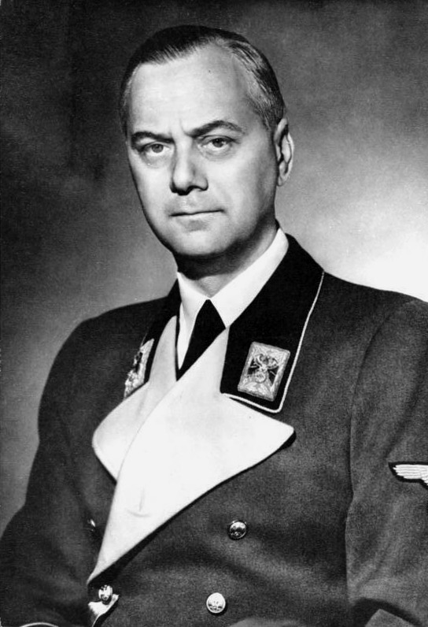
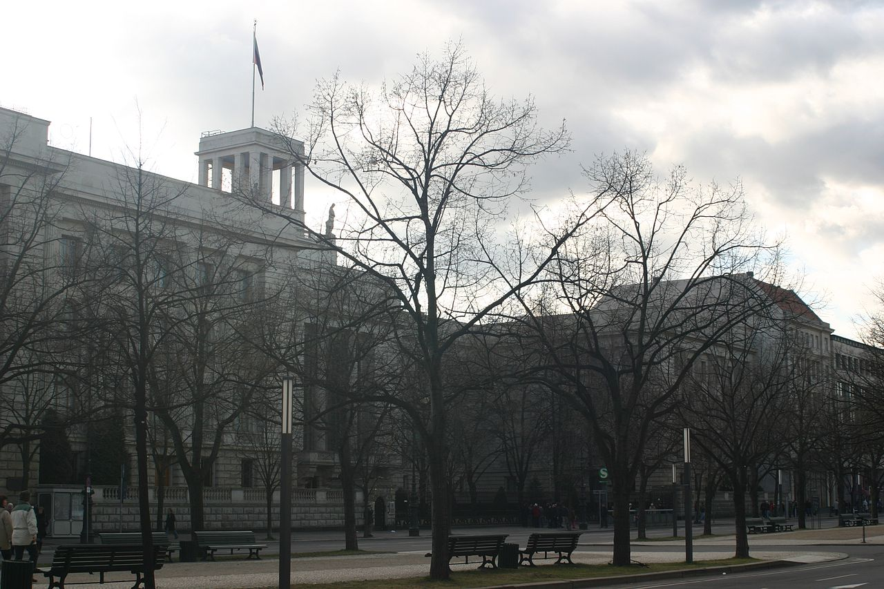
Имперское министерство восточных территорий, Берлин
Альфред Розенберг
17 июля 1941 г. Гитлер подписал указ о создании Имперского министерства оккупированных восточных территорий. Его возглавил рейхсляйтер Альфред Розенберг – один из влиятельных деятелей Третьего рейха, руководитель Центрального исследовательского института по вопросам национал-социалистической идеологии и воспитания

Slide 28
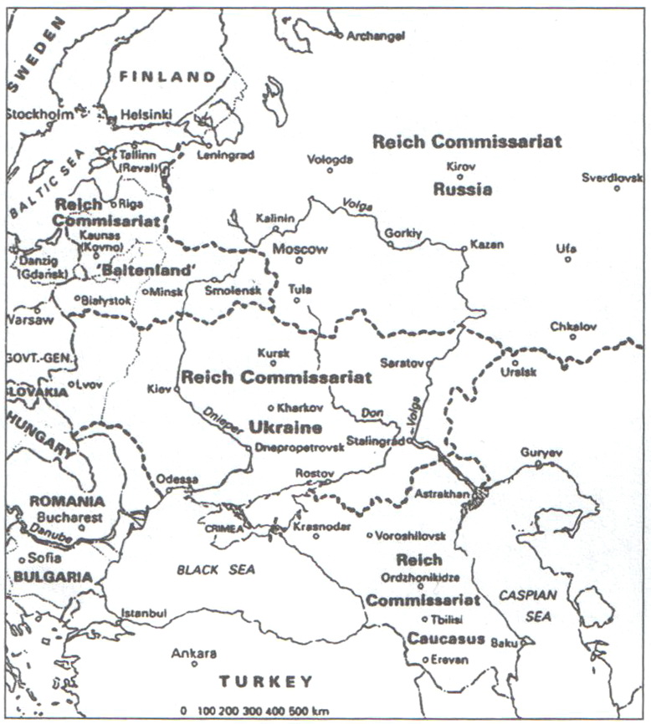
Он разработал план по расчленению СССР на несколько рейхскомиссариатов, подчиненных Третьему рейху и враждующих между собой. Рейхсминистр поддерживал различные сепаратистские движения, провоцировал межнациональные конфликты. Население захваченных территорий Розенберг планировал превратить в бессловесных и необразованных рабов, обслуживавших немцев
План Розенберга

Slide 29
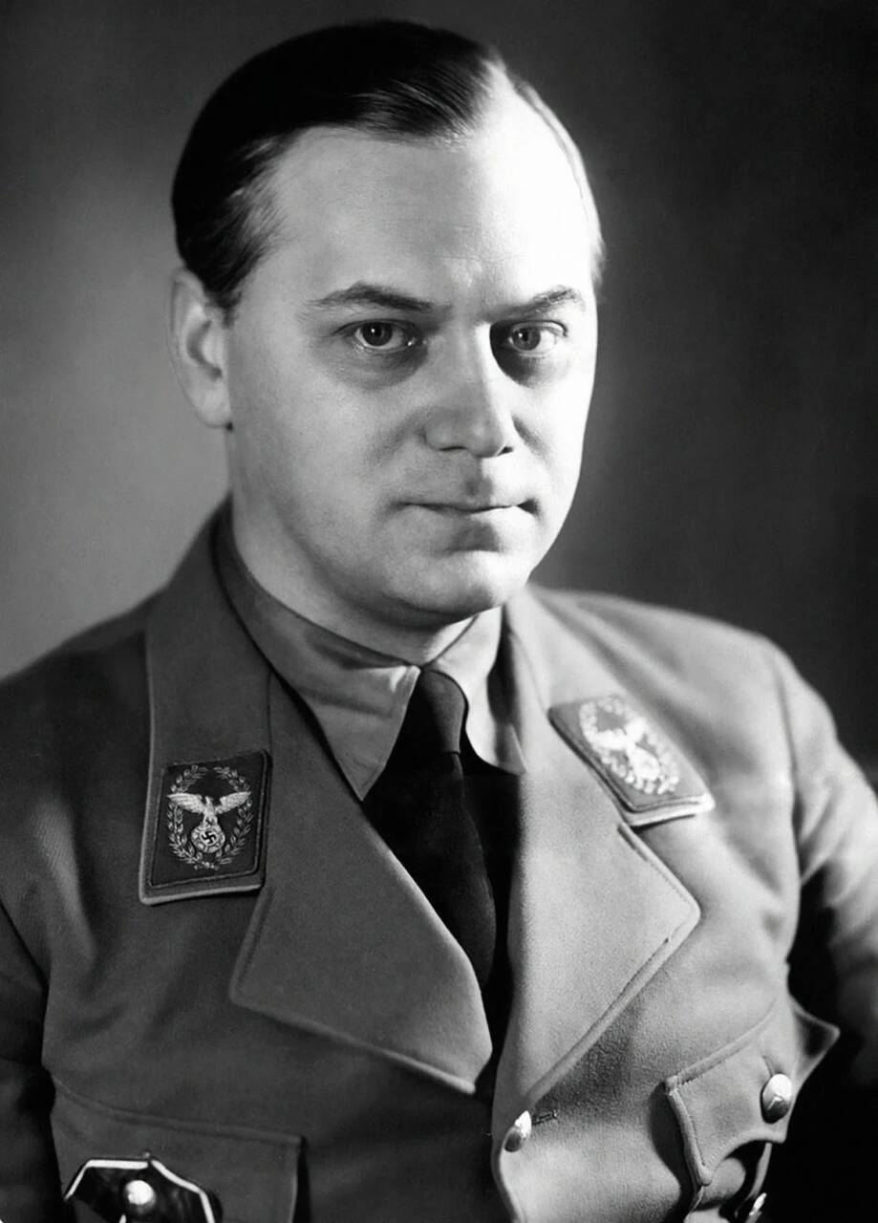
Из дневника Розенберга:
«На Востоке немецкая культура была окружена бурными потоками. Когда-то Россию основали викинги и придали жизни государственные формы, позволяющие развиваться культуре. Роль вымирающей крови викингов взяли на себя немецкие ганзейские города, выходцы с Запада.
Однако под несущим цивилизацию верхним слоем в России постоянно дремало стремление к безграничному расширению, неугомонная воля к уничтожению всех форм жизни, которые воспринимались как преграды. Смешанная с монгольской кровь вскипала при всех потрясениях русской жизни, даже будучи сильно разбавленной, и увлекала людей на поступки, которые отдельному человеку кажутся непонятными. Такие внезапные и резкие изменения нравственных и общественных моментов, которые постоянно повторяются в русской жизни и в русской литературе (от Чаадаева до Достоевского и Горького), являются признаками того, что враждебные потоки крови сражаются между собой и что эта борьба закончится не раньше, чем сила одной крови победит другую».
Альфред Розенберг

Slide 30
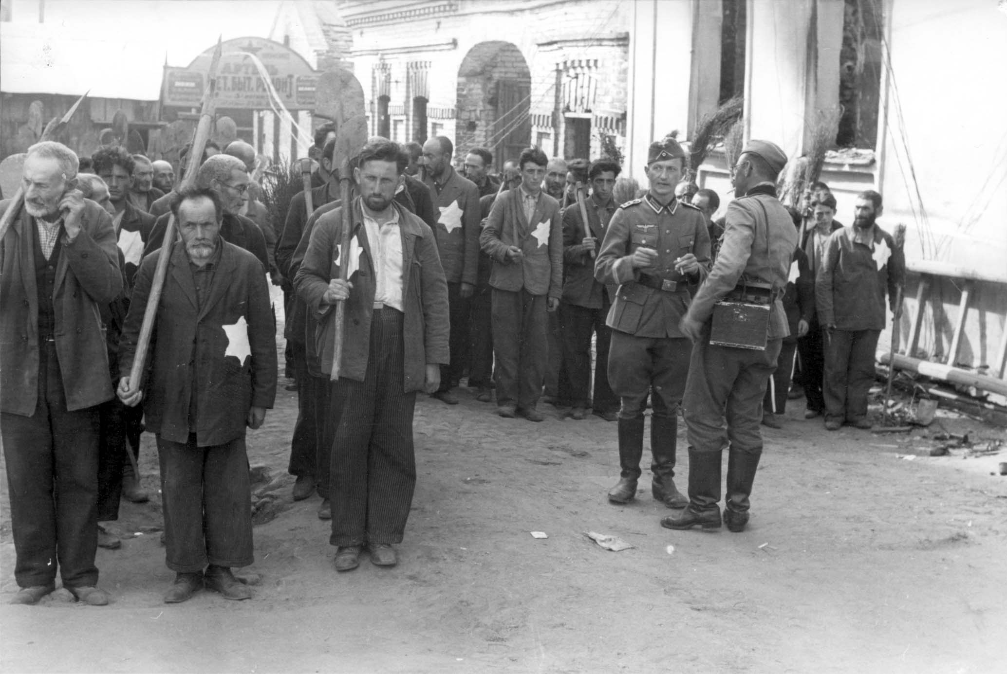
Арийцы и евреи
В соответствии с «Временными директивами по обращению с евреями на территории рейхскомиссариата Остланд» от 13 августа 1941 г, представителей этого народа обязали проходить немедленную регистрацию в комендатурах и носить на левой стороне груди желтую нашивку в форме звезды Давида. Им запрещалось ходить по тротуарам, посещать школы, театры, парки и другие общественные места, заниматься ростовщичеством, сделками с недвижимостью и торговлей вразнос

Slide 31
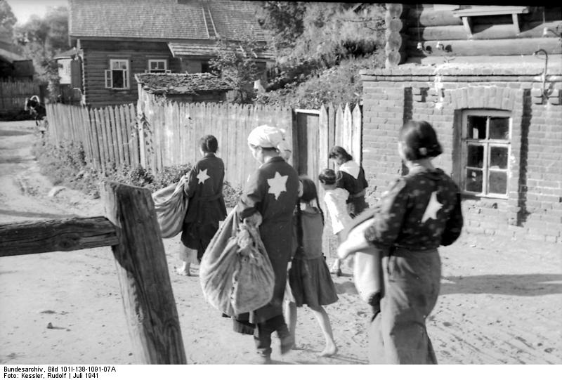
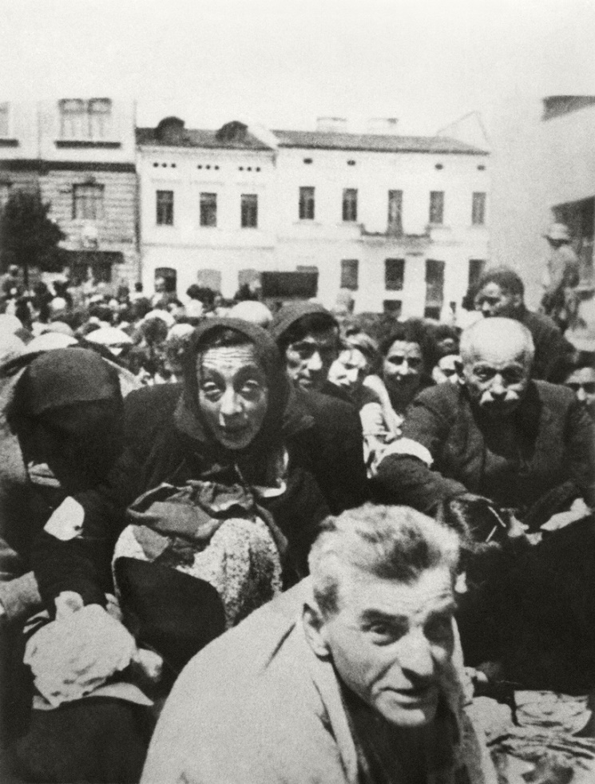
В городах евреев выселяли из квартир и насильно переселяли в изолированные, закрытые районы за колючей проволокой (гетто) с невыносимыми условиями содержания

Slide 32
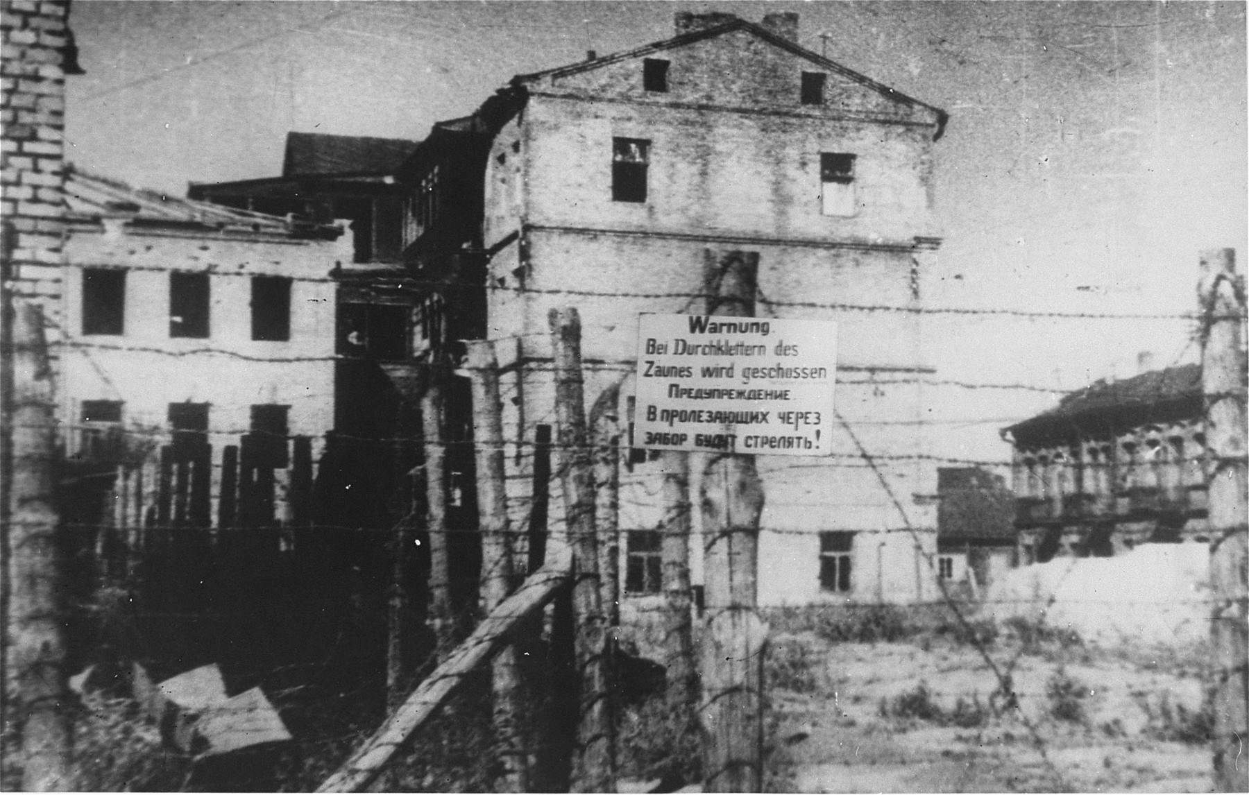
Минское гетто
Трагедии узников Варшавского и Минского гетто вошли в число главных
преступлений нацистов

Slide 33
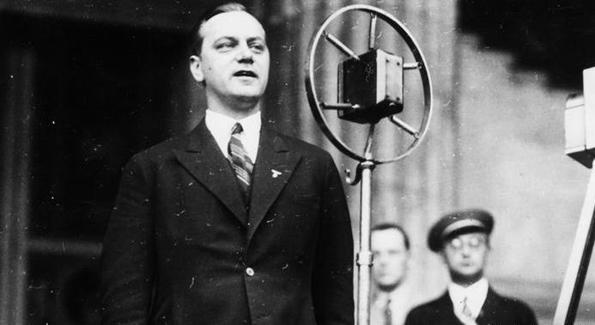
Альфред Розенберг
Из статьи Альфреда Розенберга:
«……если евреи будут продолжать подавлять нас, мы никогда не сможем выполнить свою миссию, заключающуюся в спасении мира, а честно говоря, можем даже потерять разум, поскольку мироутверждение, столь существенное для жизни, в случае его потери не оставит нам никакой другой возможности. Это приведет нас буквально в пустоту и к уничтожению не только земных иллюзий, но и самого существования, и прежде всего духовного. Что касается самих евреев, то у них нет никаких иных целей, кроме слепого уничтожения и приведения человечества в состояние безумия».

Slide 34
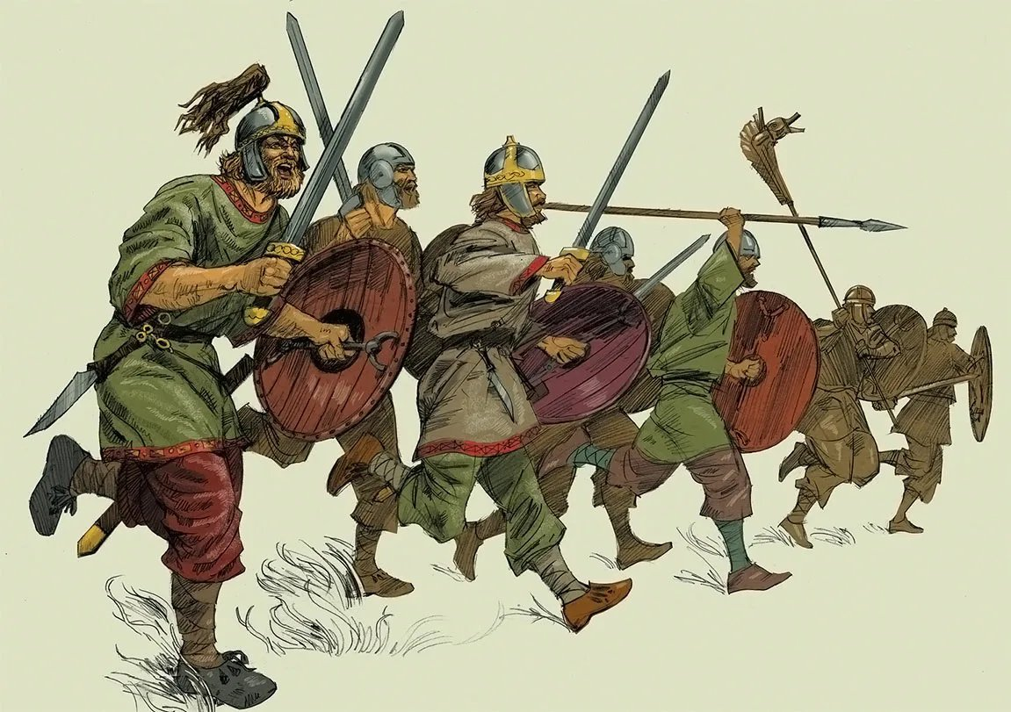
Готы
Гитлер, Розенберг и ряд других лидеров Третьего рейха разделяли идею некоторых историков о принадлежности живших в Крыму в III – IX веках племен готов к арийской расе. Они использовали ее для обоснования исторической принадлежности полуострова немцам

Slide 35
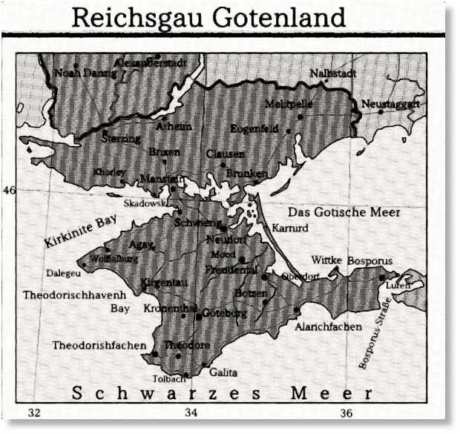
После окончательной победы над Советами, окружение фюрера планировало переименовать Крым в Готенланд, Симферополь – в Готенберг, а Севастополь – в Теодорихсхафен. Местные народы либо истреблялись, либо переселялись в восточные районы. Полуостров должен был стать элитным курортом исключительно для немцев – выходцев из Восточного Тироля и других регионов

Slide 36
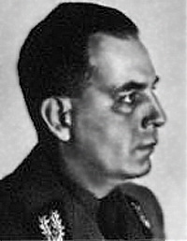
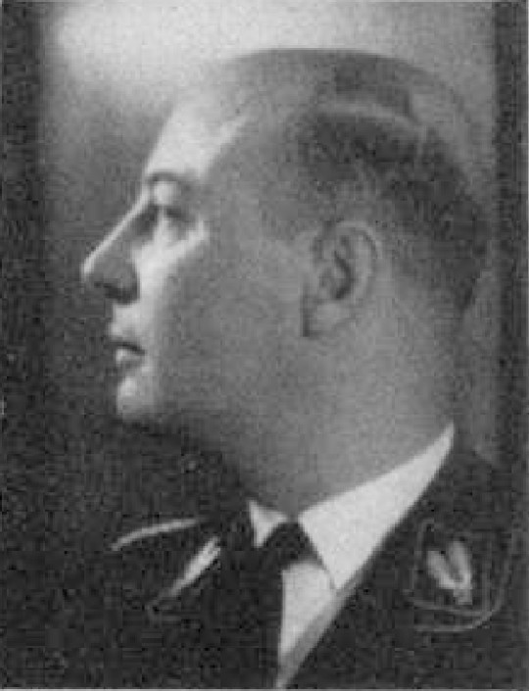
Альфред Фрауенфельд
Людольфа Герман фон Альвенслебен
1 сентября 1942 г. был образован Генеральный округ Крым в составе рейхскомиссариата Украина. Штаб-квартира его генерального комиссара Альфреда Фрауенфельда находилась в Мелитополе, а начальника СС и полиции Людольфа Германа фон Альвенслебена – в Симферополе

Slide 37
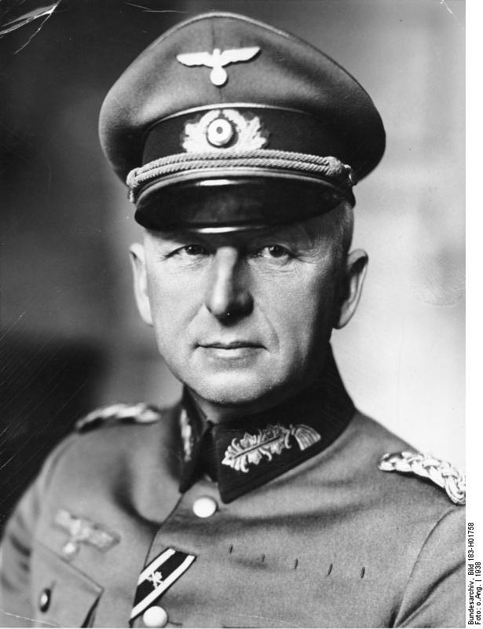

Немецкая айнзатцгруппа на Украине
Эрих фон Манштейн
К этому времени 11-я немецкая армия Эриха фон Манштейна уже захватила весь полуостров, включая Севастополь, а органы СД (полиции безопасности) и подчиненные им айнзатцгруппы осуществили регистрацию и уничтожение лиц неарийского происхождения

Slide 38


Угол Главной и Итальянской 1942 - 1943 (серый)
Ганс фон Зальмут пожизненный приговор за преступления, сидел 1948 - 1953
В ночь с 1 на 2 ноября 1941 г. в Симферополь вступили части 30-го армейского корпуса генерала пехоты Ганса фон Зальмута. Немецко-фашистская оккупация города продолжалась 865 дней – до 13 апреля 1944 г.

Slide 39



Ленинский парк сброшенный памятник фото – Фридрих
Хаген
Немцы у разрушенного дома Бухштаба
Симферополь ул. Почтовая. 1942 г.
С первых же дней после захвата города, нацисты почувствовали себя полновластными хозяевами города, стали вводить для жителей ряд условий, запретов и ограничений

Slide 40


Оргскомендатура Симферополя)
Объявление немецкого коменданта Симферополя об установлении нового порядка
Первым же своим приказом от 5 ноября 1941 г. немецкий комендант Симферополя установил комендантский час, ввел всеобщую регистрацию населению и трудовую повинность. Евреев обязали носить белые нашивки в форме звезды Давида

Slide 41

Гостиница «Европейская» - управление СС и полиции 1941 - 1943
Вся полнота полицейской и административной власти перешла к Главному управлению СС и СД по Крыму. Этот орган находился в здании Совнаркома Крымской АССР – на пл. Советской, на месте современного сквера им. 200-летия Симферополя

Slide 42
Симферопольский отдел СД
Симферопольский отдел СД занимал помещения Крымского педагогического института по ул. Студенческой, 10 – 12

Slide 43


Зондеркоманда 10а
Симферополь сопровождение задержанных в ходе облавы
Выявлением и уничтожением евреев, коммунистов, комсомольцев, советских активистов, партизан и их родственников занимались подчиненная СД айнзатцгруппа «D» и входившая в ее состав зондеркоманды 10a и 11а

Slide 44


Группенфюрер Отто Олендорф
Олендорф под судом
Возглавлявший айнзатцгруппу группенфюрер СС Отто Олендорф осуществлял репрессии против советских граждан на Украине, Северном Кавказе и в Крыму. В 1948 г. он был казнен по приговору Международного военного трибунала по делу об айнзатцгруппах, проходившем в г. Нюрнберге

Slide 45


Газваген - душегубка
Пауль Цапп
Командир зондеркоманды 11а штурбаннфюрер СС Пауль Цапп издавал приказы о массовом расстреле евреев и коммунистов в Кишиневе, Николаеве, Херсоне, Симферополе, Севастополе. По его распоряжениям, неарийских граждан уничтожали в машинах-душегубках (газвагенах), проводились сожжения крымских деревень и карательные операции против партизан. В 1969 г. он обвинялся Управлением КГБ Крымской области в военных преступлениях, совершенных в годы войны на территории полуострова

Slide 46


Процесс над айнзатцгруппой
Штурмбанфюрер доктор Карл Рудольф Вернер Брауне
Зондеркоманду 11b, осуществившую в декабре 1941 г. уничтожение лиц неарийского происхождения в Симферополе, возглавлял оберштурбаннфюрер СС Карл Рудольф Вернер Брауне. В 1951 г. по приговору Международного Нюрнбергского военного трибунала по делу об айнзатцгруппах его признали военным преступником и казнили

Slide 47
Из стенографии высказываний Гитлера в 1941 – 1944 гг.:
«Естественные инстинкты повелевают всем живым существам не только завоевывать своих врагов, но и уничтожать их. В прежние дни прерогативой победителя было уничтожать целые племена, целые народы».

Slide 48


Джаз – ансамбль в кинотеатре «Большевик» под руководством М.А. Бейлисона, 1940 г.
Регистрация евреев
В середине ноября 1941 г. все неарийцы должны были пройти обязательную регистрацию в еврейской комитете, располагавшемся на Фонтанной площади (сейчас – пл. Ленина). Его председателем избрали М.А. Бейлисона – скрипача, дирижера джаз-ансамбля, игравшего в кинотеатре «Большевик»

Slide 49

В комитете зарегистрировали более 14 тысяч евреев, включая беженцев из других мест. Уклонявшиеся от регистрации подвергались смертной казни
Еврей, повешенный в Первомайском сквере осень 1941

Slide 50


Евреи с метлами
На расчистке улиц
Помимо ежедневной регистрации в общине, неарийское население принудительно использовалось нацистами на самых грязных работах – разборке развалин, уборке улиц и уборных, чистке овощей

Slide 51
Через еврейский комитет немецкое командование издавало приказы о сдаче местными жителями различного имущества (одеял, скатертей, простыней, ковров, посуды), денег и ценностей. Так оккупанты могли законным способом грабить крымчан

Slide 52


Выворачивай карманы!
Евреи под конвоем
Принятые меры все ближе приближало работников органов СД, членов айнзатцгруппы и зондеркоманд к «окончательному решению еврейского вопроса», под которым подразумевалось физическое уничтожение

Slide 53

Из протокола допроса группенфюрера СС Отто Олендорфа, начальника айнзатцгруппы «Д» на суде Международного военного трибунала в Нюрнберге 3 января 1946 г.
«В Симферополе со стороны армии было дано распоряжение соответствующим оперативным командам, касающееся ускорения ликвидации, причем обосновывалось это тем, что в данной области свирепствует голод и не хватает жилищ».
Олендорф на суде

Slide 54


Керчь
Феодосия
С начала декабря 1941 г. подобные приказы оккупационных властей
стали вывешиваться в городах Крыма

Slide 55


Сопровождение на сборный пункт или регистрацию 1941 - 1942
Брауне
Директива, подписанная 5 декабря 1941 г. штурбанфюрером СС Карлом-Рудольфом-Вернером Брауне, предписывала не омрачать немецким войскам грядущего праздника Рождества. Согласно приказу коменданта Симферополя от 8 декабря, все жившие в городе крымчаки и евреи в течение 9 – 10 декабря были обязаны явиться на сборные пункты с запасом продовольствия и необходимых вещей

Slide 56


Памятная табличка на здании ЦМТ
Немецкий штаб - бывший обком 1942 - 1943
В качестве мест сбора указывались: Крымский обком ВКП (б) по ул. Гоголевской, 14

Slide 57


Здание Крымского пединститута - бывшая Талмуд-тора, 1938 г.
Мединститут - зима 1941 г.
И корпуса институтов: медицинского (бульвар Ленина, 5)
и педагогического (ул. Студенческая, 13)

Slide 58

Из воспоминаний З. Евзикова- жителя оккупированного Симферополя:
«Начали прибывать евреи. Кто с поклажей на плечах, рюкзак, кто с детской коляской с ребенком, кто вел пожилых, больных людей под руки. Несколько человек даже на подводах были. …Некоторые плакали. Чувствовали, что идут неизвестно куда. …И всех, кто приходил, направляли прямо в здание этого института. …Пленные, которые работали внутри помещения, рассказывали о том, что внутри были расставлены столы в два ряда в вестибюле здания, и регистрировали прибывших. Записывали только лишь главу семьи и сколько членов семьи. И тут же предлагали все ценности выкладывать на стол и тоже записывали: кто сколько сдает. …Никого не обыскивали, чтобы не создавать паники».
Евреи на сборном пункте у талмуд-торы ,1941 г.

Slide 59

Со сборных пунктов евреев грузили мелкими партиями в крытые машины и вывозили на расстрел к противотанковому рву, на 10 км. шоссе Симферополь – Феодосия
Расстрел

Slide 60

Из показаний Карла-Рудольфа-Вернера Брауне на Нюрнбергском процессе:
«…Место казни было оцеплено, чтобы не давать гражданскому населению ненужного зрелища. Заранее – я не помню, прямо перед экзекуцией или накануне в лагере – у тех, кого намечалось казнить, были конфискованы деньги и ценности. Перед экзекуцией у тех, кого казнили, отобрали верхнюю одежду, то есть зимние пальто и т.п. Остальная одежда оставалась на людях. Казненные… становились маленькими группами у противотанкового рва лицом ко рву. Исполнявшие акцию команды, состоявшие из 8-10 человек полицейской роты, которая была придана нам, становились на другой стороне противотанкового рва, и приговоренных к казни расстреливали сзади как можно быстрее».
Последний еврей Винницы, 1942 г.

Slide 61

За время оккупации нацисты расстреляли в Симферополе, по разным данным, от 12 до 40 тысяч граждан неарийского происхождения (евреев, крымчаков, цыган). Среди них преобладали старики, женщины, дети
Список жертв, расстрелянных немецко-фашистскими оккупантами по г. Симферополю

Slide 62

Схема рва - Севастопольская - Петровская балка
Кроме рва у шоссе на Феодосию, для уничтожения советских граждан использовались противотанковые рвы, расположенные между Севастопольским шоссе и Петровской балкой и Курцовская балка на южной окраине Симферополя

Slide 63


Евпатория Красная горка
Красная горка, памятник, вечный огонь
Массовые расстрелы евреев и других мирных жителей проводились оккупантами и в других районах Крыма. Более 12 тысяч 500 человек погибли в противотанковом рву на северо-западной окраине Евпатории – Красной горке

Slide 64


Д.Н. Бальтерманц «Горе», 1942 г.
Е.А. Халдей Опознание тел в Багеровском рву
В январе 1942 г. приехавшие в освобожденную Керчь фотокорреспонденты Е.А. Халдей и Д.Н. Бальтерманц засняли Багеровский ров – место уничтожения более 7 тысяч человек. Их фотографии стали на Нюрнбергском Международном трибунале доказательством кровавых злодеяний нацистов на оккупированной советской территории

Slide 65

Из стихотворения И.Л. Сельвинского
«Я это видел!»:
«Рядом истерзанная еврейка.
При ней ребенок. Совсем как во сне.
С какой заботой детская шейка
Повязана маминым серым кашне...
Матери сердцу не изменили:
Идя на расстрел, под пулю идя,
За час, за полчаса до могилы
Мать от простуды спасала дитя.
Но даже и смерть для них не разлука:
Невластны теперь над ними враги –
И рыжая струйка из детского уха
Стекает в горсть материнской руки».
Е.А. Халдей Григорий Берман над телами жены и детей Багеровский ров январь 1942 г.

Slide 66


Багеровский ров
Из «Книги пророка Исайи».
… «Тогда побежавший от крика ужаса упадет в яму; и кто выйдет из ямы, попадет в петлю»…
… «И будут вместе собраны как узники в ров, и будут заключены в темницу, и после многих дней будут наказаны»…
… «И младенцы их будут разбиты пред глазами их, домы их будут разграблены и жены их обесчещены»…

Slide 67
Из донесения в Берлин начальника полиции безопасности и СД по Крыму от 2 января 1942 г.:
…«Симферополь, Евпатория, Алушта, Карасубазар, Керчь и Феодосия, а также остальные населенные пункты Западного Крыма очищены от евреев. С 16 ноября по 15 декабря расстреляны 17646 евреев, 2604 крымчака, 824 цыгана и 212 коммунистов и партизан»…

Slide 68
Нацисты продолжали репрессии по отношению к симферопольцам и крымчанам и после уничтожения неарийских национальностей

Slide 69


Психбольница, 1942 г.
Н.И. Балабан
Зимой 1942 г. они умертвили в душегубках пациентов областной психиатрической больницы. Ее главный врач, профессор Наум Исидорович Балабан, погиб в марте 1942 г. Его подвигу посвящен телесериал «Клятва», снятый в 2019 г.

Slide 70


Бараки на территории бывшего концлагеря
Раскопки колодцев в «Красном»
Концлагерь СД в совхозе «Красном», располагавшийся к северу от Симферополя, - самый крупный в Крыму лагерь смерти. За годы оккупации нацисты и сотрудники добровольческих батальонов расстреляли, сожгли, сбросили живыми в колодцы, умертвили голодом, болезнями и непосильной работой более 15 тысяч его узников – партизан, подпольщиков и их родственников из разных районов Крыма, а также с Южной Украины и Северного Кавказа

Slide 71


А.С. Соколенко «Красный» - расстрелянные женщины
Из стихотворения Мусы Джалиля «Варварство».
«…Нет, этого я не забуду дня,
Я не забуду никогда, вовеки!
Я видел: плакали, как дети, реки,
И в ярости рыдала мать-земля.
Своими видел я глазами,
Как солнце скорбное, омытое слезами,
Сквозь тучу вышло на поля,
В последний раз детей поцеловало,
В последний раз….».
Альбом совхоза «Красный»

Slide 72

Из стихотворения И.Л. Сельвинского
«Я это видел!»:
«Рядом истерзанная еврейка.
При ней ребенок. Совсем как во сне.
С какой заботой детская шейка
Повязана маминым серым кашне...
Матери сердцу не изменили:
Идя на расстрел, под пулю идя,
За час, за полчаса до могилы
Мать от простуды спасала дитя.
Но даже и смерть для них не разлука:
Невластны теперь над ними враги –
И рыжая струйка из детского уха
Стекает в горсть материнской руки».
А.С. Соколенко Совхоз «Красный»

Slide 73


Мемориал «Совхоз Красный»
В 2015 г. в поселке Мирном Симферопольского района, на территории бывшего концлагеря открыт мемориальный комплекс памяти жертв нацизма с музеем

Slide 74

Картофельный городок
Более 5 тысяч советских военнопленных – бойцов Крымского фронта участников оборон Перекопа и Севастополя – погибли от невыносимых условий содержания в фильтрационном лагере «Dulag - 241» («Картофельный городок»), располагавшемся на ул. Жигалиной, 17

Slide 75

Мемориал Картофельный городок
В 2023 г. на его территории открыты мемориал и музей, увековечившие память о погибших и выживших защитниках Крыма

Slide 76


Поиск родственников среди убитых совхоз «Красный»
Раскопки в Дубках, опознание. 1944 г.
Десятки тысяч советских граждан оккупанты расстреляли в урочище Дубки на западной окраине Симферополя

Slide 77


Открытие памятника в Дубках. 6 июля 1973 г.
В июле 1973 г. на месте их гибели открыт мемориальный комплекс «Жертвам фашизма»

Slide 78

Монумент «Жертвам фашизма». 1981 г.
Из стихотворения А. Лесина:
«….В яму падали люди,
Каждый пулю храня.
Ветер, ты не забудешь
Смертной вспышки огня.
Пулемет пышет гарью,
Захлебнувшись, молчит,
И кровавое марево
Над Дубками висит.
Здесь глухие рыданья...
Люди, шапки долой.
Две минуты молчанья
Над могильной плитой…..».

Slide 79

Вскоре после освобождения Симферополя было произведено опознание тел мирных жителей, расстрелянных в Симферопольском рву у 10 км. шоссе на Феодосию

Slide 80


Памятник у 10 км. шоссе на Феодосию, Мазанка 1980-е
Ров на 10 км
В 1986 г. у дороги установлен памятный знак. В 2000-х годах вблизи бывшего рва появились стелы в память расстрелянных на этом месте евреев и крымчаков. Ежегодно 9 декабря здесь проходят траурные митинги

Slide 81


А.А. Вознесенский
Поэма «Ров»
Потомкам погибших, оскверняющих их могилы мародерством ради легкой наживы, А.А. Вознесенский посвятил обличительную поэму «Ров»

Slide 82
Из поэмы А.А. Вознесенского «Ров»:
…«И куда бы ни шел,
Что бы я ни читал, -
Все иду в симферопольский ров.
И чернея плывут черепа, черепа,
Как затмения белых умов» …
…«Не тащи меня, рок,
в симферопольский ров.
Степь. Двенадцатитысячный взгляд.
Чу, лопаты стучат
благодарных внучат.
Геноцид заложил этот клад»…

Slide 83


Ейский детский дом
Представители разных национальностей, в том числе и евреи, были среди воспитанников Симферопольского дома-интерната, замученных в машинах-душегубках карателями из айнзатцгруппы «D» в г. Ейске Краснодарского края

Slide 84


Логотип Нюрнбергского трибунала
Проходивший с 20 ноября 1945 г. по 1 октября 1946 г. проходивший в Нюрнберге Международный военный трибунал обнародовал многочисленные доказательства преступлений нацистов перед человечеством и его наследием. В числе предъявленных им обвинений – массовое уничтожение мирного населения и деятельность концлагерей. По его приговору, ряд руководителей Третьего рейха были казнены, а деятельность органов СС и СД признана преступной

Slide 85

Из приговора Нюрнбергского Международного военного трибунала
(1 октября 1946 г.):
«Гестапо и СД использовались для целей, которые являлись, согласно Уставу, преступными и включали преследование и истребление евреев, зверства и убийства в концентрационных лагерях, эксцессы на оккупированных территориях, проведение программы рабского труда, жестокое обращение с военнопленными и убийство их».
«…Обвинительное заключение требует, чтобы Трибунал признал преступными следующие организации: руководящий состав нацистской партии, гестапо, СД, СС, СА, имперский кабинет, генеральный штаб и верховное командование германских вооруженных сил…».
Лагерь «Майданек»

Slide 86

Ряд активных деятелей айнзатцгруппы «D», действовавшей в Крыму (в том числе Отто Олендорф и Карл-Густав-Вернер Брауне), были приговорены к смертной казни по приговору Нюрнбергского процесса по делу об айнзатцгруппах, проходившего с 29 сентября 1947 г. по 10 апреля 1948 г.

Slide 87


Из стихотворения А.В. Соболева «Бухенвальдский набат»:
«Люди мира, на минуту встаньте!
Слушайте, слушайте:
Гудит со всех сторон -
Это раздаётся в Бухенвальде
Колокольный звон,
Колокольный звон.
Звон плывёт, плывёт
Над всей землёю,
И гудит взволнованно эфир:
Люди мира, будьте зорче втрое,
Берегите мир, берегите мир».
Памятник малолетним узникам фашизма. Саратов
Памятник Опаленный цветок в Смоленске

Slide 88

Из стихотворения Р.Г. Гамзатова «Проклятье».
«Мне все народы очень нравятся.
И трижды будет проклят тот,
Кто вздумает, кто попытается
Чернить какой-нибудь народ».

Slide 89
Над презентацией работали:
Начальник отдела по научно-просветительской работе Яковлева Т.В.
Научный сотрудник Эйлер А.А.
Симферополь, 2024

